Slide 1
MATEMATIKA I
PROGRAM STUDI : TEKNIK INFORMATIKA
SEMESTER : I
SKS : 3

Slide 2
Pertidaksamaan
Pertidaksamaan
Suatu pertidaksamaan dalam peubah x adalah suatu kalimat terbuka dalam x yang memuat satu atau lebih tanda pertidaksamaan ( >, <, ≤, ≥)
Contoh:
2x – 11 < 5
x² – x – 6 ≥ 0
2+3x < 5x+1 < 16

Slide 3
Menyelesaikan Pertidaksamaan
1. menambahkan bilangan yang sama pada kedua pihak suatu pertidaksamaan
2. mengalikan kedua pihak dari suatu pertidaksamaan dengan suatu bilangan positif
3. mengalikan kedua pihak dengan suatu bilangan negatif tetapi kemudian harus membalik arah tanda pertidaksamaan.

Slide 4
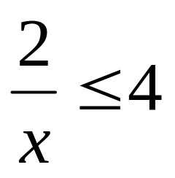
Latihan
Tentukan himpunan penyelesaian dari pertidaksamaan berikut:
1. -3 < 1 - 6x ≤ 4
2. 2x² + 5x -3 > 0
3.

Slide 5
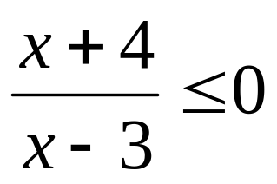
Latihan
Tentukan himpunan penyelesaian dari pertidaksamaan berikut:
1. 10x + 1 > 8x +5
2. 2+3x < 5x+1 < 16
3.

Slide 6
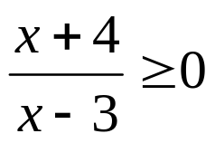
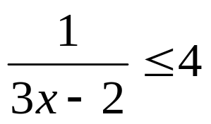
Tugas
Tentukan himpunan penyelesaian dari pertidaksamaan berikut:
a. 2x-4 ≤ 6-7x ≤ 3x+6
b. x² + 2x -12 < 0
c.
d.

Slide 7
Nilai Mutlak
Nilai mutlak suatu bilangan real x, dinyatakan oleh ⎪x⎪
didefinisikan sebagai:
⎪x⎪ = x jika x ≥ 0
⎪x⎪ = - x jika x < 0
Sifat – sifat nilai mutlak
⎪ab⎪=⎪a⎪⎪b⎪
⎪a+b⎪≤⎪a⎪+⎪b⎪ ketaksamaan segitiga
⎪a-b⎪≥⎪⎪a⎪-⎪b⎪⎪

Slide 8
Nilai Mutlak
Pertidaksamaan yang menyangkut nilai mutlak
⎪x⎪< a ⇔ -a < x < a
⎪x⎪> a ⇔ x < -a atau x > a
⎪x⎪ < ⎪y⎪⇔ x² < y²
⎪x⎪ > ⎪y⎪⇔ x² > y²

Slide 9
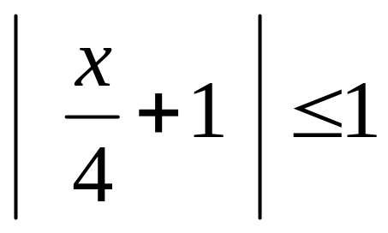
Latihan
| x+2 | < 1
| 2x - 1| ≥ 2
3.

Slide 10
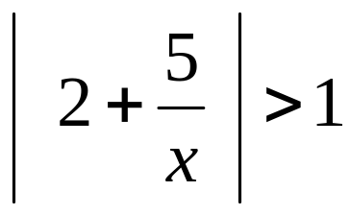
Tugas
Tentukan himpunan penyelesaian dari pertidaksamaan berikut:
1. 2x-4 ≤ 6-7x ≤ 3x+6
2.
3.
4.

